Slide 1

Государственно-частное партнерство и защита безопасности использования российского сегмента Интернета
Романов Андрей
2ой Центрально-Азиатский форум по управлению интернетом 22 - 23 июня 2017, Душанбе, Таджикистан

Slide 2
Цель проекта
Контроль различных видов вредоносной активности в сети Интернет, которые напрямую не регулируются российским законодательством:
фишинг;
фарминг;
создание и управление ботнет-сетями;
распространение вредоносного программного кода;
различные разновидности спама, как основной инструмент распространения вредоносного кода.

Slide 3
Участники проекта
2012 год:
Яндекс;
Mail.ru;
Лаборатория Касперского;
Группа IB;
RU-CERT.
2014 год - Ростелеком (проект «Спутник»)
2015 год - SWITCH (швейцарская регистратура через проект abuse.ch)
2016 год:
Роскомнадзор;
FINCert;
Бизон;
Международный проект shadowserver.
2017:
SIDN (регистратура домена .NL);
Ассоциация участников MASTERCARD;
SkyDNS (Решения по защите облачных вычислений).

Slide 4
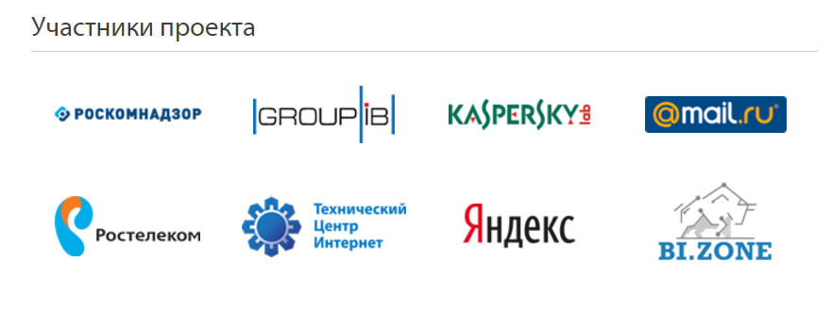

Slide 5
Типы вредоносной активности
Компетенции участников проекта:
вредоносные программы ( Лаборатория Касперского; Группа IB);
управление ботнетами (RU-CERT);
поисковый спам и распространение вредоносного ПО через сайты (Яндекс);
почтовый спам и распространение вредоносного ПО через почту (mail.ru);
фишинг (Лаборатория Касперского, Группа IB);
агрегирование данных по администраторам доменных имен для раннего выявления вредоносной активности (Технический Центр Интернет).

Slide 6
Динамика роста БД проекта

Slide 7
Динамика изменения количества активных «вредоносных» домено в RU.

Slide 8
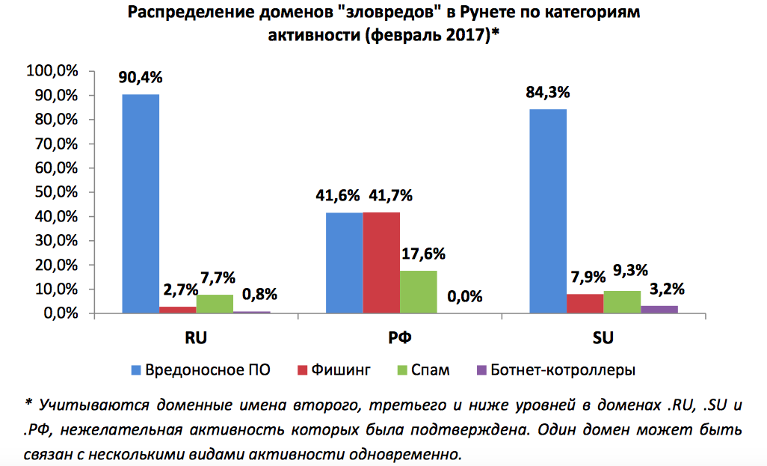
Распределение «зловредов»

Slide 9
Основные результаты
Реализация проекта «Нетоскоп» позволила:
обеспечить единую точку коммуникации по вопросам «вредоносной» активности для зарубежных партнеров;
обеспечить наличие объективной картины «вредоносной» активности в национальных доменах необходимую для принятия адекватных решений Координационным Центром;
снизить за счет подключения лидеров рынка информационной безопасности количество активных «вредоносных» доменов в национальных доменных зонах.

Slide 10
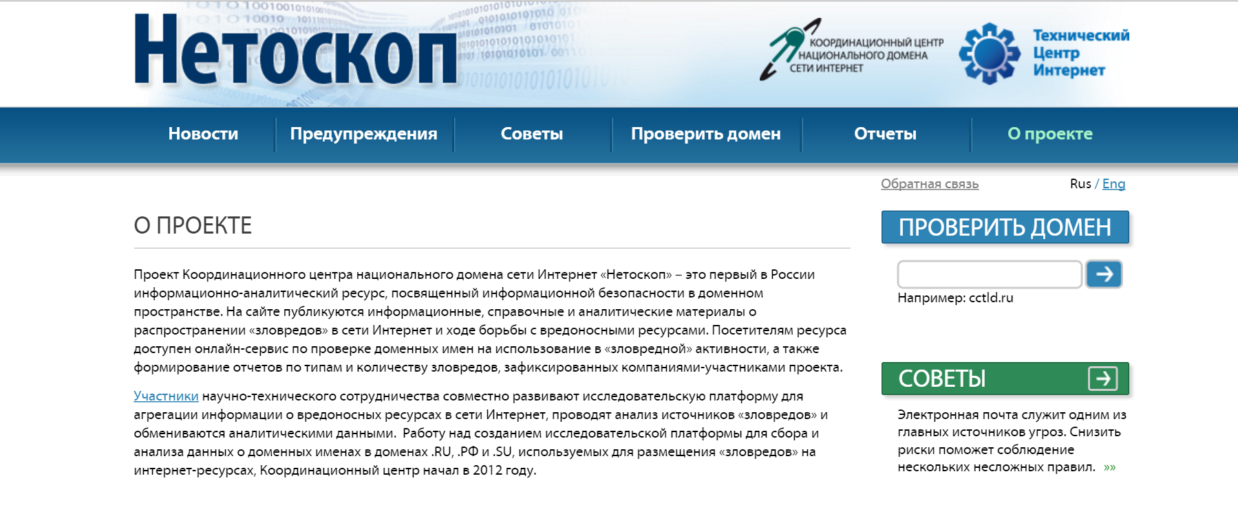
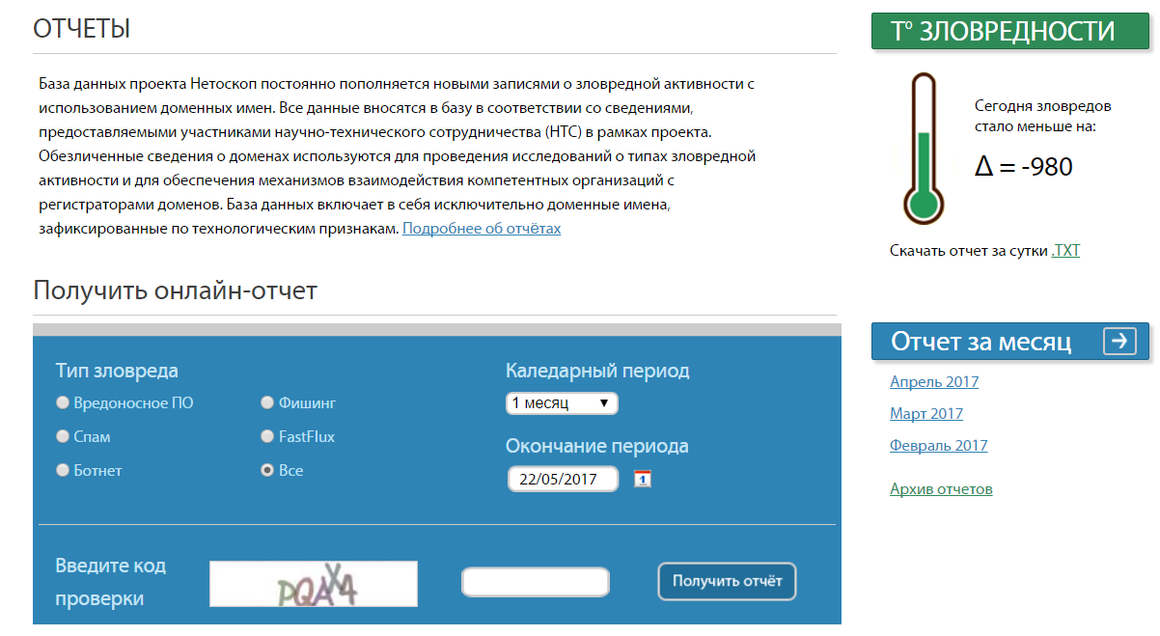
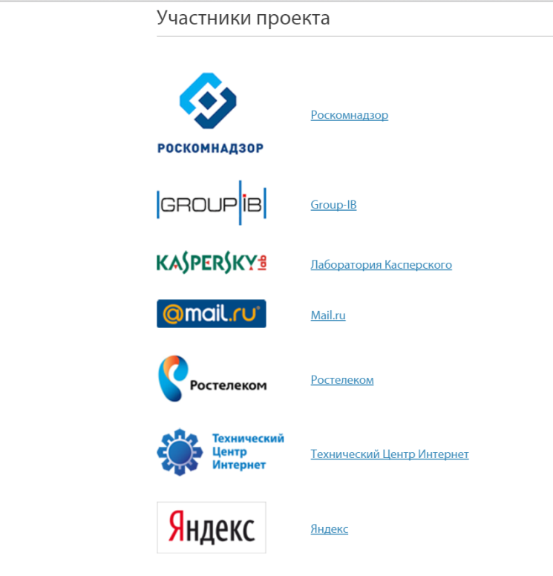
Текст

